Slide 1
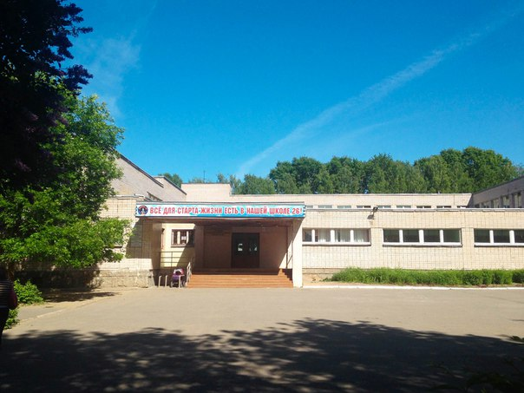
Муниципальное общеобразовательное учреждение
«Средняя общеобразовательная школа №26» города Вологды
Нормативно-правовые и методические аспекты реализации внутришкольной системы оценки достижений образовательных результатов обучающихся

Slide 2
Организация оценочной деятельности в МОУ «СОШ №26» осуществляется в соответствии с нормативными документами:
Федеральный уровень
Федеральный закон от 29 декабря 2012 г. N 273-ФЗ "Об образовании в Российской Федерации";
Федеральный государственный образовательный стандарт начального общего образования, утв. приказом Минобрнауки России от 06.10.2009 № 373 ( с последующими изменениями и дополнениями);
Федеральный государственный образовательный стандарт основного общего образования, утв. приказом Минобрнауки России от 17.12.2010 № 1897;
Федеральный государственный образовательный стандарт среднего общего образования , утв. приказом Министерства образования и науки РФ от 17 мая 2012 г. N 413
Приказ Минобрнауки России от 5 марта 2004 года N 1089 «Об утверждении федерального компонента государственных образовательных стандартов начального общего, основного общего и среднего (полного) общего образования(с изменениями на 23 июня 2015 года);

Slide 3
Федеральный закон от 29 декабря 2012 г.
N 273-ФЗ "Об образовании в Российской Федерации»
Статья 28
к компетенции образовательной организации и её обязанности относится:
пункт 10
осуществление текущего контроля успеваемости и промежуточной аттестации обучающихся, установление их форм, периодичности и порядка проведения
пункт 13 проведение обеспечение функционирования внутренней системы оценки качества образования.

Slide 4
Стандарт включает в себя требования: к результатам освоения ООП НОО, ООП ООО, ООП СОО
…Метапредметные результаты освоения основной образовательной программы начального общего образования должны отражать: освоение начальных форм познавательной и личностной рефлексии;
… Метапредметные результаты освоения основной образовательной программы основного общего образования и среднего общего образования должны отражать:
владение основами самоконтроля, самооценки…

Slide 5
Стандарт учитывает образовательные потребности детей с ограниченными возможностями здоровья:
… Метапредметные результаты освоения адаптированной образовательной программы основного общего образования должны отражать:
…формирование умения оценивать результат своей деятельности в соответствии с заданными эталонами при организующей помощи тьютора;…

Slide 6
Федеральный уровень
СанПиН 2.4.2.2821-10 "Санитарно-эпидемиологические требования к условиям и организации обучения в общеобразовательных учреждениях", утв. постановлением Главного государственного санитарного врача РФ от 29.12.2010 № 189 с последующими изменениями и дополнениями;
Порядком проведения государственной итоговой аттестации по образовательным программам среднего общего образования, утв. приказом Минобрнауки России от 26.12.2013г №1400 (зарегистр. Минюстом России 03.02.14г №31205 (с изменениями);
Порядком проведения государственной итоговой аттестации по образовательным программам основного общего образования, утв. приказом Минобрнауки России от 25.12.2013г №1394 (зарегистр. Минюстом России 03.02.14г №31206 (с изменениями);

Slide 7
Региональный уровень
Письмо Департамента образования Вологодской области от 22.06.2011 № 03- 19/3299 «Методические рекомендации по организации промежуточной аттестации и оценке образовательных результатов обучающихся начальной школы в соответствии с требованиями федерального государственного образовательного стандарта начального общего образования»;

Slide 8
Литература:
1. Как проектировать универсальные учебные действия в начальной школе. От действия к мысли: пособие для учителя / (А. Г. Асмолов, Г.В. Бурменская, И.А. Володарская и др.); под ред. А.Г. Асмолова. – 2-е изд. – М.: Просвещение, 2010.
2. Кокарева З.А. Оценочная деятельность в начальной школе. Учебно -методическое пособие. Вологда. Изд-во ВИРО. 2007.
3. Кокарева З.А. Вариативность начального общего образования как условие достижения новых образовательных результатов // Источник. - №3. С. 2-10.
4. Кокарева З.А. Мониторинг общеучебных умений и компетенций в условиях вариативности начального общего образования // Начальная школа.- 2010.-№10.-С.99-103.
5. Оценка достижений планируемых результатов в начальной школе. Система заданий. В 2 ч. Ч. 1 / (М.Ю. Демидова, С.В. Иванов, О.А. Кабанова и др.); под. Ред. Г.С. Ковалевой, О.Б. Логиновой. – 2-е изд. – М.: Просвещение, 2010.
6. Планируемые результаты начального общего образования / (Л.Л. Алексеева, С.В. Анащенкова, М.З. Биболетова и др.) ; под.ред. Г.С. Ковалевой, О.Б. Логиновой. – 2-е изд. – М.: Просвещение, 2010.

Slide 9
На уровне ОО:
Устав МОУ «СОШ №26»;
ПОЛОЖЕНИЕ о системе оценивания учебных достижений младших школьников в условиях безотметочного обучения Муниципального общеобразовательного учреждения «Средняя общеобразовательная школа № 26»;
ПОЛОЖЕНИЕ о системе оценки достижения планируемых результатов освоения основной образовательной программы начального общего образования в соответствии с требованиями ФГОС НОО;
ПОЛОЖЕНИЕ о критериальной системе оценивания;
ПОЛОЖЕНИЕ о порядке обучения по индивидуальному учебному плану;
ПОЛОЖЕНИЕ о формах, переодичности и порядке текущего контроля успеваемости и промежуточной аттестации обучающихся 1-11 классов;
ПОЛОЖЕНИЕ о портфолио ученика начальных классов;
ПОЛОЖЕНИЕ о Портфолио индивидуальных образовательных достижений обучающихся основной школы Муниципального общеобразовательного учреждения «Средняя общеобразовательная школа №26»

Slide 10
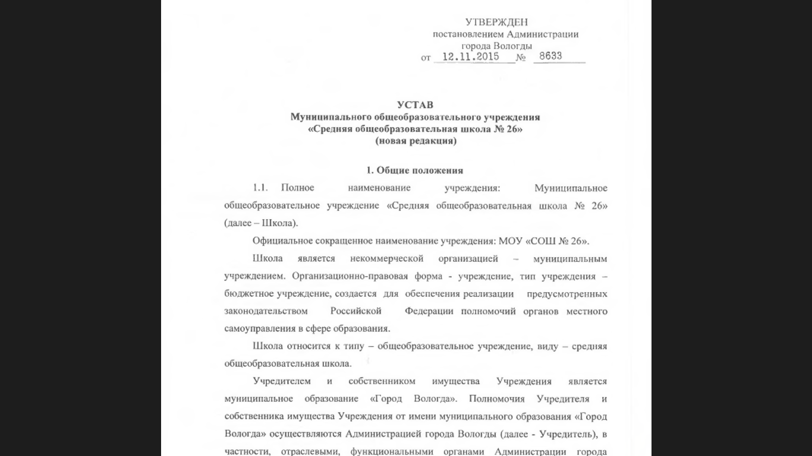
Устав школы
4.2. Школа самостоятельна в осуществлении образовательного процесса, подборе и расстановке кадров, научной, финансовой, хозяйственной и иной
деятельности в пределах, установленных законодательством Российской Федерации, Типовым положением об общеобразовательном учреждении и настоящим Уставом.
4.3. К компетенции Школы относятся:
…
разработка системы оценок, форм, порядка и периодичности аттестации
обучающихся в соответствии с Положением об организации текущего контроля успеваемости, промежуточной и итоговой аттестации обучающихся;
…

Slide 11
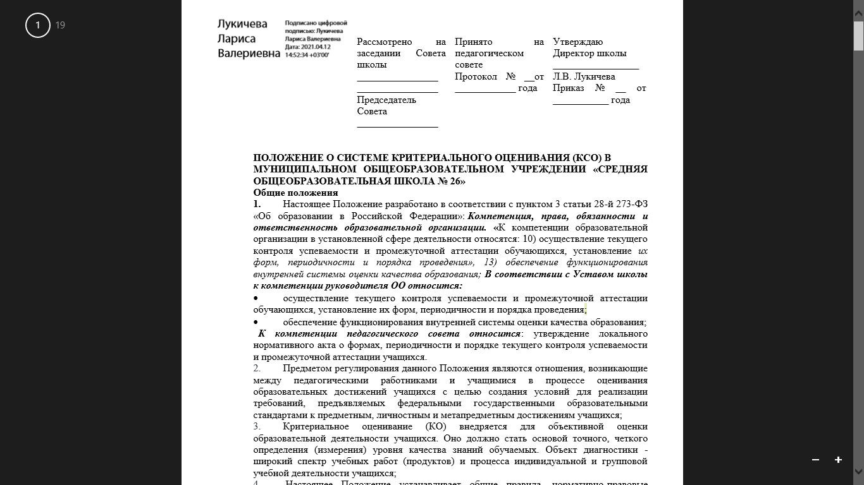
ПОЛОЖЕНИЕ О СИСТЕМЕ КРИТЕРИАЛЬНОГО ОЦЕНИВАНИЯ (КСО) В МУНИЦИПАЛЬНОМ ОБЩЕОБРАЗОВАТЕЛЬНОМ УЧРЕЖДЕНИИ «СРЕДНЯЯ ОБЩЕОБРАЗОВАТЕЛЬНАЯ ШКОЛА № 26»
Предметом регулирования данного Положения являются отношения, возникающие между педагогическими работниками и учащимися в процессе оценивания образовательных достижений учащихся с целью создания условий для реализации требований, предъявляемых федеральными государственными образовательными стандартами к предметным, личностным и метапредметным достижениям учащихся;

Slide 12
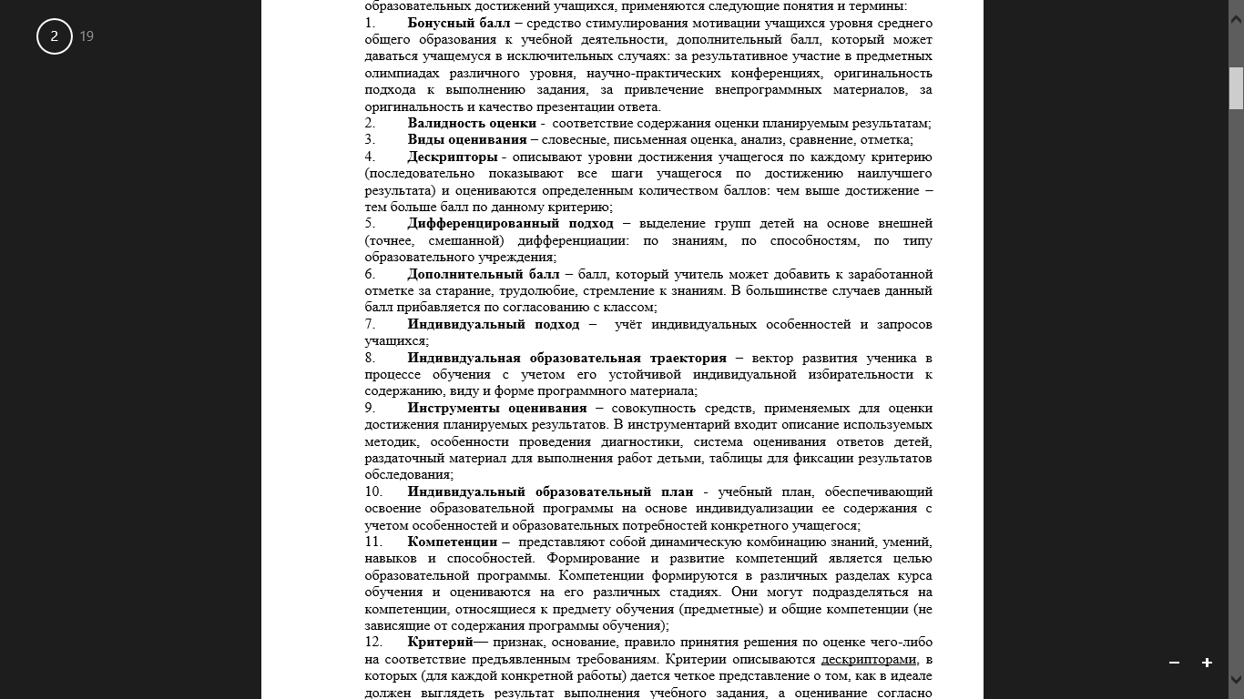
II. Основные понятия и термины, используемые в процессе внедрения КСО
III. Инструментарий оценки образовательных достижений учащихся с использованием КСО
- Инструментарием оценки образовательных достижений учащихся является 10балльная шкала, содержащая дескрипторы оценки с шагом в один балл;
Алгоритм выставления четвертных (триместровых) и годовых отметок
Шкала соответствия и перевода баллов

Slide 13
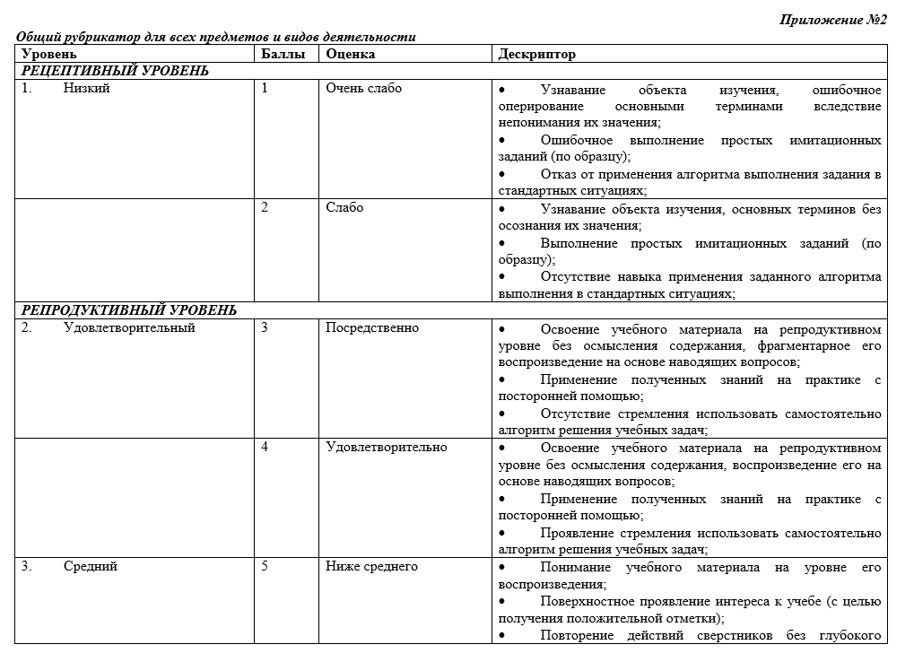

Slide 14
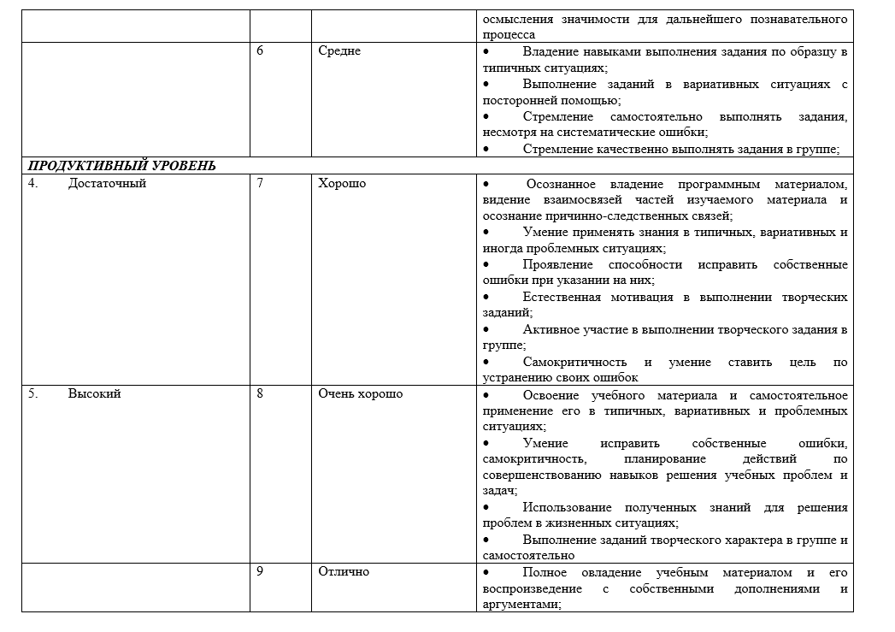

Slide 16
Положение о системе оценивания учебных достижений младших школьников в условиях безотметочного обучения Муниципального общеобразовательного учреждения «Средняя общеобразовательная школа № 26»
Целью данного Положения является
создание благоприятных условий для адаптации ребенка в условиях ФГОС к школе, обеспечивающих его дальнейшее благополучное развитие, обучение и воспитание, совершенствование способов оценивания учебных достижений в начальной школе.
Успешность усвоения программ первоклассниками характеризуется качественной оценкой на основе листа оценки образовательных достижений
В первом классе исключается система балльного (отметочного) оценивания. Не допускается использование любой знаковой символики, заменяющей цифровую отметку
Оцениванию подлежат индивидуальные учебные достижения обучающихся (сравнение сегодняшних достижений ребенка с его собственными вчерашними достижениями).

Slide 17
Пример листа оценки образовательных достижений
За ___четверть по предмету ____ ученика ___ класса ___ .
Оценочная шкала:
+ знаю и умею
? знаю неуверенно
- пока не знаю и не умею.
Критерии | Образец задания | Самооценка | Оценка задания | Итоговая оценка (зачтено – не зачтено)
1.
2.
3.
4.
5.
Дополнительный критерий:

Slide 24
4.2 Права и обязанности учащихся.
4.2.1. Учащиеся имеют право:
• на собственную оценку своих достижений и трудностей;
• на оценку своей работы учителем;
• на оценку проявления творчества и инициативы во всех сферах школьной жизни;
• на ошибку и время для ее ликвидации;
• на участие в разработке критериев оценивания своей работы;
• на самостоятельный выбор уровня сложности проверочных заданий;
• на предоставление и публичную защиту результатов своей деятельности.

Slide 25
ПОЛОЖЕНИЕ о системе оценки достижения планируемых результатов освоения основной образовательной программы начального общего образования в соответствии с требованиями ФГОС НОО.
Оценивание учебных достижений на протяжении всего периода обучения в начальной школе осуществляется на критериальной основе.
Критериальность
Уровневый характер контроля и оценки
Комплексность оценки
Гибкость и вариат ивность форм оценивания
Открытость
Принципы системы оценки достижения планируемых результатов

Slide 26
Оценка личностных результатов

Slide 27
Оценка метапредметных результатов
может осуществляться в ходе различных процедур:
• мониторинг сформированности метапредметных результатов;
• защита группового проекта;
• защита индивидуального проекта (по желанию).
Учитель вправе разрабатывать проекты самостоятельно или использовать предложенные методистами и авторами учебников.
Защита проектов осуществляется на уроке, во внеурочное время, а индивидуальных на конференциях разного уровня.
Результаты выполнения проекта оцениваются по критериям по 10-тибалльной системе оценивания. Критерии оценивания проекта

Slide 28
Критерии оценивания проекта
№ | Критерии | Баллы
1 | Процесс (работа над проектом) 1.Актуальность проблемы 2. Работа с информацией | до 2
2 | Результат проекта ( продукт проекта) 1.Полнота реализации замысла (все ли задачи решены) 2.Качество продукта проекта (эстетичность, завершенность, практичность применения) | до 2
3 | Оформление проекта 1.Правильность и грамотность 2. Наглядность 3. Правильно указаны источники информации 4.Степень самостоятельности | до 4
4 | Защита проекта 1.Качество представления доклада 2. Ответы на вопросы | до 2

Slide 29
Результат сформированности УУД обучающихся 1 -4 классов фиксируются в отдельном журнале «Метапредметные результаты» в конце года (май) по бинарной системе («зачтено-не зачтено»). Перевод оценок из одной шкалы в другую осуществляется по следующей схеме:
Уровень достижений | Отметка в бальной шкале | Отметка в системе «зачет – незачет»
Высокий | «10,9,8» | зачет
Повышенный | «7,6» | зачет
Средний | «5,4,3» | зачет
Ниже среднего | «2,1» | незачет

Slide 30
Самооценка
Функции самооценки.
- Обучающая функция - заключается в том, что ученик, оценивая свою работу, еще раз повторяет пройденную тему, выполняет упражнения, производит сравнения с эталоном.
Стимулирующая функция - стимул побуждает ученика в совершенствовании самооценки знаний, умений, навыков по своей воле, охотно.
- Мотивационная функция – обеспечивает приучение к систематической работе, к продуктивному труду, выработку волевых усилий.
- Воспитывающая и развивающая функции – связаны с формированием адекватной самооценки. В результате этого процесса одни учащиеся избавляются от излишней самоуверенности, другие – начинают понимать свои недостатки, трудности, третьи осознают, что оценку своих возможностей произвели правильно.
- Аналитическая функция - связана с рефлексией учащегося, самоанализом учащегося, выявлением пробелов, трудностей в изученном материале.

Slide 31
Правила формирования самооценки.
«Учитель и ученик по возможности определяют оценку в диалоге. У ученика право аргументировано оспорить отметку»
Алгоритм самооценки (вопросы, на которые отвечает ученик):
1 шаг. Какая была цель, что нужно было получить?
2 шаг. Справился с заданием полностью?
3 шаг. Каким умением (алгоритмом) пользовался?
4 шаг. Справился правильно или с незначительной ошибкой (какой, в чем)?
5 шаг. Справился самостоятельно или с небольшой помощью (кто помогал, в чем)?
Как пользоваться правилом «Самооценки»

Slide 32
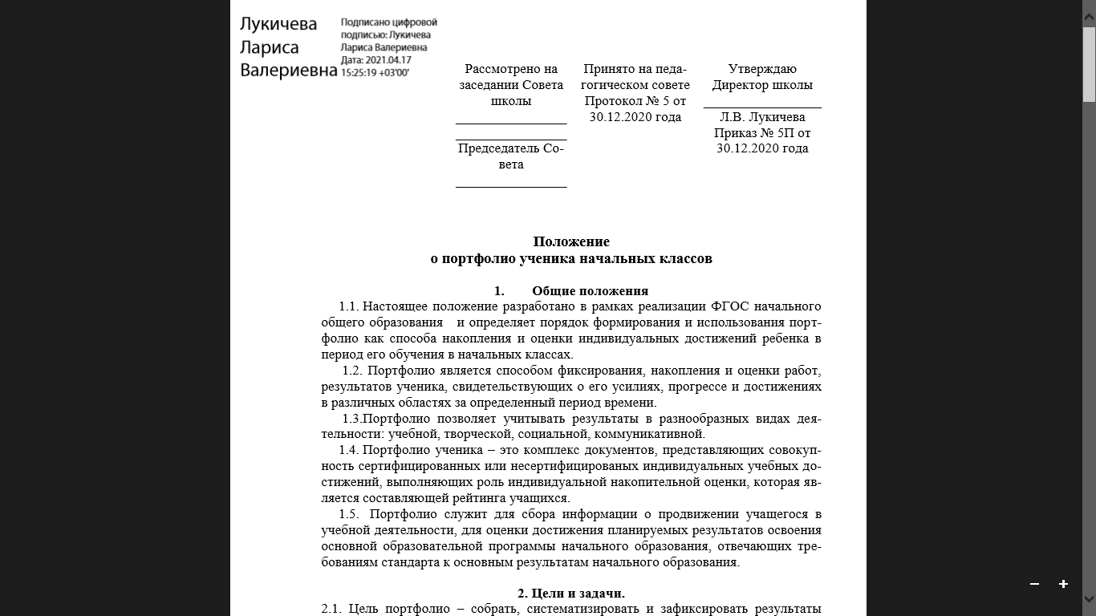
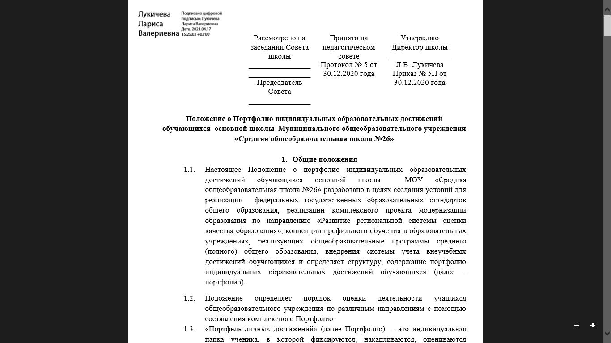

Slide 33
НОО
6. Критерии оценки достижений учащихся.
6.1. В конце каждого года обучения в классе проводится выставка портфолио учащихся. Определяются победители и лауреаты в различных номинациях:
• « Самый оригинальный портфолио»;
• « За лучшее оформление работ»;
• « Идея!»;
• « За многогранность таланта»;
• « За трудолюбие»;
• « За творческий подход» и др.
6.2.По окончании 4 класса проводится презентация лучших портфолио на конференции для учащихся, родительских собраниях, классных собраниях. Учащийся должен представить свой Портфолио и оценить результаты своих достижений на конец обучения в начальной школе. Презентация может проходить в форме выставки, презентаций, докладов, стендовых докладов.
6.3. Если учащиеся школы участвуют в конкурсе на звание «Ученик года», то они предоставляют свои портфолио в жюри конкурса в сроки, согласно «Положению о конкурсе».

Slide 34
ООО

Slide 35
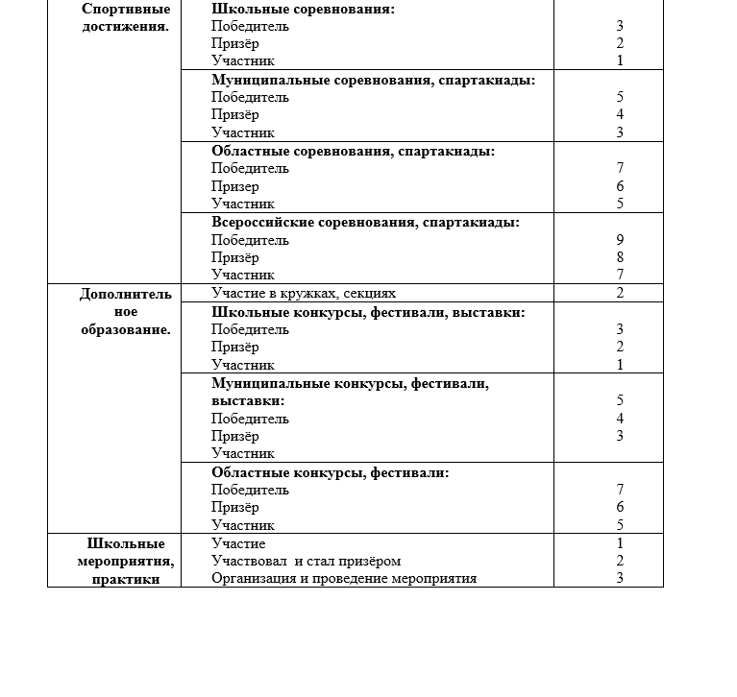
ООО

Slide 36
ПОЛОЖЕНИЕ о порядке обучения
по индивидуальному учебному плану
6.2. Текущий контроль успеваемости и промежуточная аттестация обучающихся, переведенных на обучение по индивидуальному учебному плану, осуществляются в соответствии с Положением о формах, периодичности, порядке текущего контроля успеваемости и промежуточной аттестации обучающихся.

Slide 37
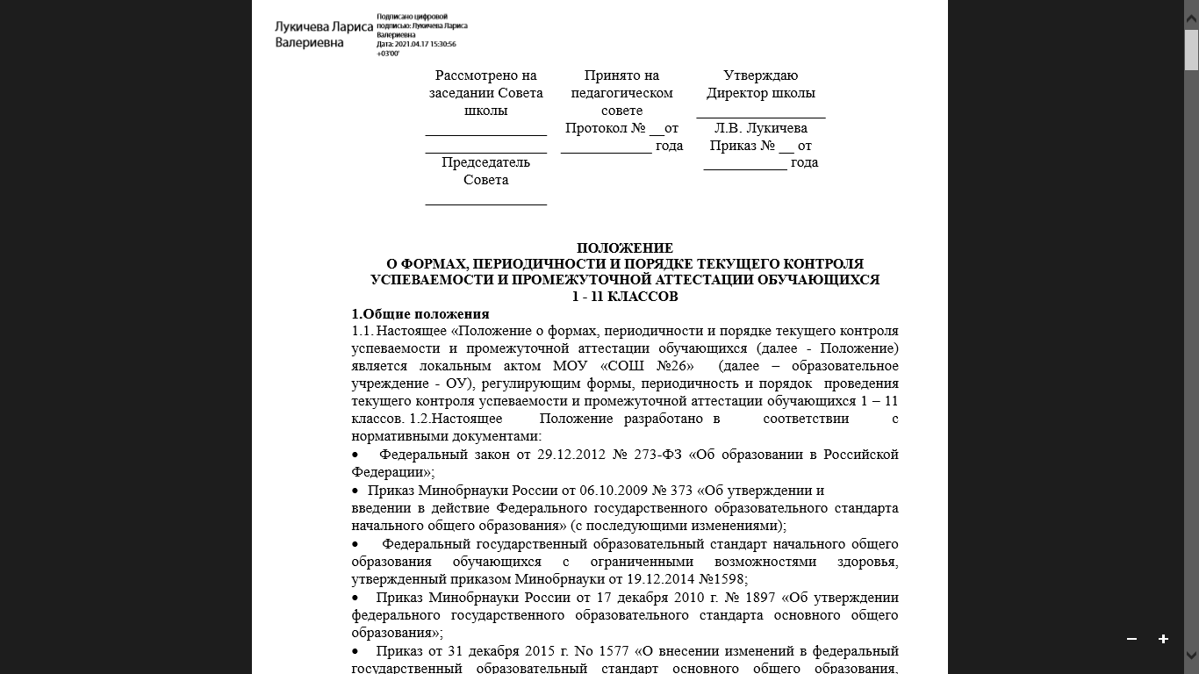
ПОЛОЖЕНИЕ О ФОРМАХ, ПЕРИОДИЧНОСТИ И ПОРЯДКЕ ТЕКУЩЕГО КОНТРОЛЯ УСПЕВАЕМОСТИ И ПРОМЕЖУТОЧНОЙ АТТЕСТАЦИИ ОБУЧАЮЩИХСЯ 1 - 11 КЛАССОВ
1.3.Настоящее Положение устанавливает требования к отметке и оценке учебных достижений обучающихся, а также порядок, формы, периодичность текущего контроля успеваемости, промежуточной и итоговой аттестации обучающихся в ОУ, их перевод в следующий класс.

Slide 38
2.Формы и порядок текущего контроля успеваемости обучающихся
3. Промежуточная аттестация обучающихся
4.Порядок перевода обучающихся в следующий класс и на следующий уровень образования.
5. Текущий контроль успеваемости и промежуточная аттестация обучающихся, оставленных на повторное обучение
6. Порядок выставления четвертных, триместровых, полугодовых и годовых отметок.
7. Промежуточная и государственная итоговая аттестация обучающихся на дому
8. Промежуточная и государственная итоговая аттестация экстернов
9.Особенности прохождения обучающимися с ОВЗ текущего контроля успеваемости, промежуточной аттестации по адаптированным основным общеобразовательным программам
10. Текущий контроль и промежуточная аттестация на дистанционном обучении
11. Права и обязанности участников образовательного процесса

Slide 39
Система научно- методической работы МОУ «СОШ № 26»

Slide 41
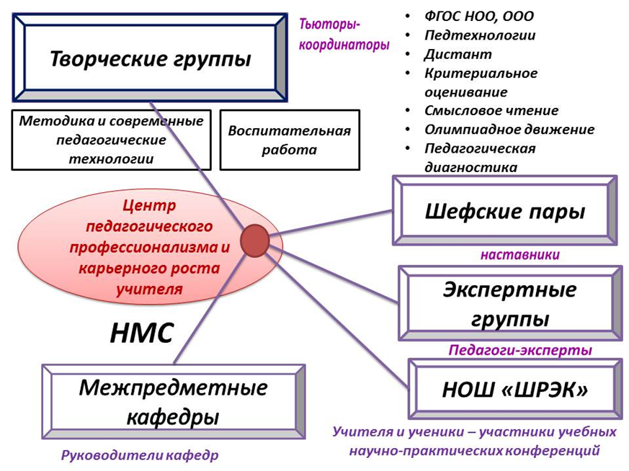

Slide 42
Группы методического направления:
ФГОС СОО, ООО, НОО;
Критериальное оценивание
3. Дистантное обучение;
4. Современные педагогические технологии;
5. Работа с одаренными детьми: олимпиадное и конкурсное движение;
6. Проектная деятельность;
7. ИКТ
Группы воспитательного направления:
1. Ученическое самоуправление;
2. Семья и школа;
3. Воспитание гражданина и патриота;
4. Педагогическая диагностика

Slide 43
Система учительского роста
Семинары;
Тренинги с приглашением специалистов различных ведомств;
Сетевое взаимодействие с лучшими образовательными учреждениями страны;
Участие в конференциях и форумах на площадках лучших школ страны;
Обучение новым технологиям;
Школьный конкурс профессионального мастерства «Лучший учитель»

Slide 44
Спасибо.

